Slide 1
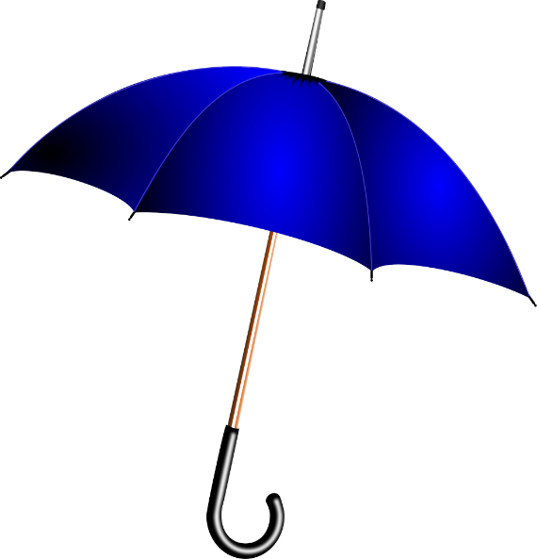
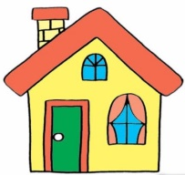
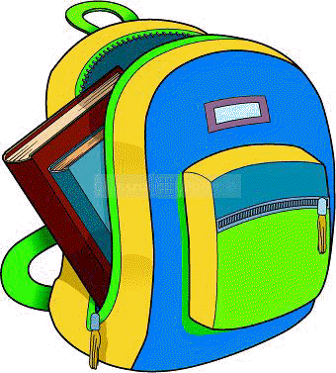
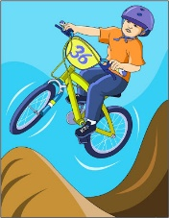
Avril 2022
9 | 10 | 11 | 12 | 13 | 14 | 15 | 16 | 17 | 18
printemps
Vendredi S.
S.Pâques
Lundi S.Pâques
Vacances de printemps

Slide 2
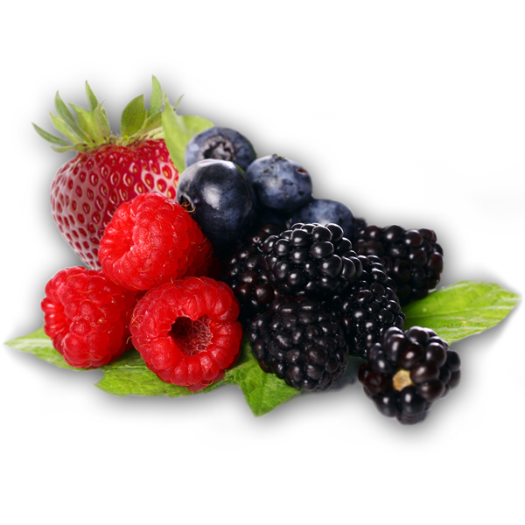
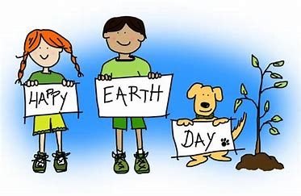
Avril 2022
19 | 20 | 21 | 22 | 23 | 24 | 25 | 26 | 27 | 28
printemps
Journée de
la terre

Slide 3
 |  | MAI 2022 | MAI 2020
29 | 30 | 1 | 2 | 3 | 4 | 5 | 6 | 7 | 8
printemps

Slide 4
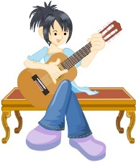
Mai 2022
9 | 10 | 11 | 12 | 13 | 14 | 15 | 16 | 17 | 18
printemps

Slide 5
Mai 2022
19 | 20 | 21 | 22 | 23 | 24 | 25 | 26 | 27 | 28
printemps
Fête de la nature
du 18 au 22 mai
Ascension
Fête
des voisins

Slide 6
 |  |  | Juin 2022 | Juin 2022
29 | 30 | 31 | 1 | 2 | 3 | 4 | 5 | 6 | 7
 |  |  |  |  |  |  |  | Lundi de Pentecôte
printemps
Fête
des mères
Pentecôte

Slide 7
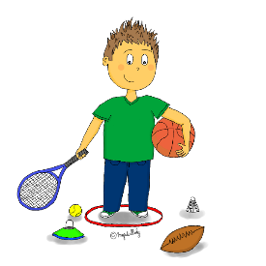
Juin 2020
8 | 9 | 10 | 11 | 12 | 13 | 14 | 15 | 16 | 17
printemps
Fête
des amis

Slide 8
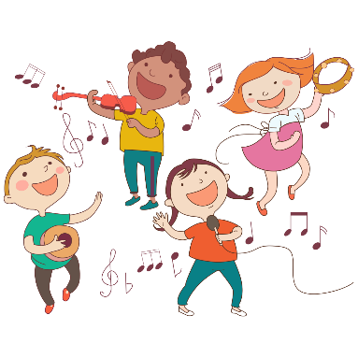
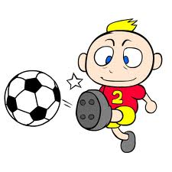
Juin 2020
18 | 19 | 20 | 21 | 22 | 23 | 24 | 25 | 26 | 27
Commémoration
de l’appel du Général de Gaulle
du 18 juin 1940
été
ETE

Slide 9
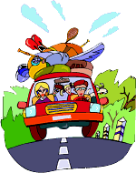
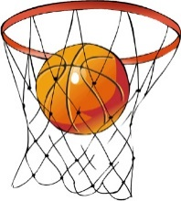
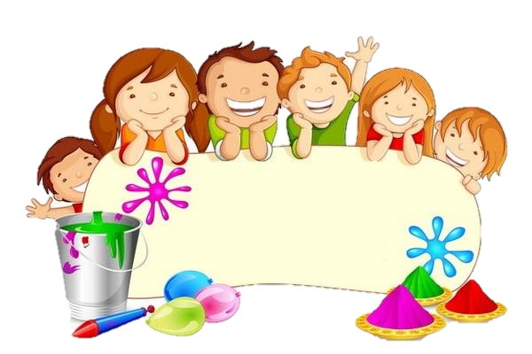
 |  |  |  | Juillet 2020
28 | 29 | 30 | 1 | 2 | 3 | 4 | 5 | 6 | 7
été
Juillet 2022
Dernier jour d’école !
Bonnes vacances !

